Slide 1
BLM 103 Bilgisayar Mühendisliğine Giriş
ALGORİTMA VE AKIŞ ŞEMALARI

Slide 2
Problem Çözme
Günlük hayatımızda pek çok probelme ile karşılaşırız
Ve bu problemleri çözmekle uğraşırız
Peki ama nasıl çözeceğiz
Önce problemleri analiz ederiz
Bir çözüm tasarlar ve hazırlarız
Bunu uygularız
Sonucunu değerlendiririz

Slide 3
Problem Çözme
Bilgisayar programları problem çözmek için yazılır
Tüm planlar yapılmadan bilgisayar programını kodlamaya başlanılmamalıdır
Programlamanın 5 temel adımı
Problemi analiz edip gereksinimleri tanımlamak
Çözüm tasarlamak ➔ Algoritma tasarlama
Programı programlama dili ile dokümantasyonıu ile beraber kodlama
Programı test etme
Programı sınama

Slide 4
Algoritma Kavramı
Dünyamızda pek çok problemimiz var
PROBLEM
Problemlerin çözümü için en basit yaklaşımınız ne olurdu?

Slide 5
Algoritma Kavramı
P | R | O | B | L | E | M
Problemi çözmenin en basit yolu onu parçalamaktır
Böl ve adım adım çözümle
Bu problemin karmaşıklığını küçük adımlara böler
Her adımda problemin bir parçasını çözmüş olursun
Günlük yaşamımızda kullandığımız ama aynı zamanda bilgisayar bilimleri için de kanıtlanmış bir yaklaşım
Bu adım adım problem çözme algoritmadan başka bir şey değildir

Slide 6
Algoritma Kavramı
Algoritma ➔ görevin nasıl gerçekleşeceğini tanımlayan adımlar kümesi
Pek çok araştırmacı, hayal kurma, yaratıcılık ve karar verme dahil insan zihninin tüm aktivitelerini algoritma uygulamasının sonucu olduğunu savunmaktadır
Günlük hayatımızda da sürekli algoritmalara göre hareket ederiz...
Bir kaç basit algoritma örneğine bakalım;
Fıstık ezmeli/reçelli sandviç yapma...

Slide 7
Algoritma Kavramı
Fıstık ezmeli, reçelli sandviç yapma için algoritma
Tezgahın üzerine ekmek, fıstık ezmesi, reçel, bıçak ve tabak koy
Tabağın üzerine iki dilim ekmek yerleştir
Bıçağı kullanarak bir dilimin üzerine fıstık ezmesi sür
Eğer reçel istiyorsan, bıçağı kullanarak, diğer dilime reçel sür
Yapışkan kısımları içe gelecek şekilde dilimleri yapıştır
Gerekli sayıdaki tüm sandviçler için 2’den 5’e adımları tekrarla
Sandviçleri ye
Adım 1 girdi
Adım 2-6 süreç (process)
Adım 7 çıktı

Slide 8
Algoritma Kavramı
Bir çay demleme algoritması:
Mutfakta değilsen mutfağa git.
Çayı kontrol et, çay yoksa
Markete git çay al
Çaydanlığa bak dolu değilse su doldur
Ocağı yak.!
Ve çaydanlığı ateşin üstüne koy,
Suyun kaynamasını bekle.
Su kaynadıktan sonra,çayı bırak ve üstüne suyu dök…
Yine demliğe biraz daha su ilave ederek bekle.
Su kaynadığında biraz dinlendirerek ateşi kapat.
Çay bardağını al çayını doldur.
Çayına istediğin kadar şeker at ve karıştır.
Geldiğin odaya geri dön
Ve çayı yudumla…

Slide 9
Algoritma Kavramı
Yataktan kalkıp,işe gidene kadar yapılacak işlemleri anlatacak bir algoritmayı inceleyelim:
Yataktan kalk
Pijamalarını çıkar
Banyoya git
Duş al
Kurulan
Giyin
Mutfağa git
Kahvaltı yap
Lavoboya git
Dişlerini fırçala
İşe doğru yola çık

Slide 10
Algoritma Kavramı
Üç sayının toplamını bulup ekrana yazdırma
başla,(Algoritma başlangıcını ifade eder)
A sayısını al, (Bilgisayara, kullanıcıdan sayı bilgisi istediğini belirtmesi ve A ‘ya aktarması isteniyor)
B sayısını al,
C sayısını al,
D = A + B + C
yaz D, (toplam sonucunu barındıran D değerini ekrana yazması isteniyor)
dur (Algoritma sonunu ifade eder)

Slide 11
Algoritma Kavramı
Aynı örneği iki değişkenle yapma yöntemine
başla,
A sayısını al,
D = D + A (D değişkenine D nin önceki değeri ve A toplanır, yani D değerine A değeri eklenir)
A sayısını al,
D = D + A
A sayısını al,
D = D + A
yaz D,
dur

Slide 12
Algoritma Kavramı
Verilen toplama örneğini üçüncü bir yöntemle, döngü kullanarak yapalım
başla,
K = 0 (K kontrol değişkenidir ve döngünün tekrar sayısını hesaplamak için kullanılır)
A sayısını al,
D = D + A
K = K + 1 (Her sayı alma ve toplama işlemini sayar, yani değerini bir artırır)
K < 3 ise git 3 (K değeri 3 ten az ise üzere 3. satıra yönlendirir.)
yaz D,
dur

Slide 13
Algoritma Kavramı
Algoritmanın özellikleri
Girdi: Kullanıcıdan ya da başka kaynaklardan sağlanan girdiler.
Çıktı: En azından bir tane çıktı sağlamalı
Fineteness – sonluluk: Sonlanan bir süreci içermeli, algoritmanın sonu olmalı
Uygulanabilecek/gerçekleştirlebilecek adımlar içermeli
Tüm pozitif tamsayıların listesini yap
Defineteness – belirlilik: Açık ve anlaşılır olmalı
Effectiveness: Bir iş gerçekleştirmeli

Slide 14
Algoritma Kavramı
Algoritmanın soyut doğası
Algoritma ve gösterimi arasındaki ayrım
Hikaye ve kitap ➔ Hikaye soyuttur, kitap hikayenin fiziksel gösterimidir. Eğer kitap başka bir dile çevrilirse hikayenin gösterimi değişir, kendisi aynı kalır
Aynı şekilde algoritma soyuttur ve gösteriminden farklıdır. Pek çok şekilde gösterilebilir.
Okunan santigrat dereceleri fahrenhayta çevirmenin gösterimi
Matematiksel formülü ➔ F = (9/5)C + 32
Aynı zamanda “okunan santigrat dereeceyi 9/5 ile çarpıp, çarpıma 32 ekle” şeklinde de
Elektrik devre biçiminde bile
gösterilebilir

Slide 15
Algoritma Kavramı
Diğer iki alakalı kavram
Program ➔ algoritmanın gösterimi / bilgisayar uygulaması için tasarlanmış olan algoritmanın resmi gösterimi
Process (süreç) ➔ programı uygulamak için aktivite
Aynı zamanda algoritmayı uygulamak için aktivitedir

Slide 16
Algoritmaların Gösterimi
Akış şemaları ➔ Algoritmanın görsel olarak resimlerle ifade edilmesi = Algoritmanın diyagramı
Kaba (pseudo) kod ➔ Algoritmanın yarı programlama dili kuralları, yarı konuşma diline dönük olarak tanımlanması

Slide 17
Kontrol Yapıları
Kontrol Yapıları
Seçimli Yapı
Tekil Seçimli Yapı (if)
İkili Seçimli Yapı (if...else, if... else if)
Çoklu Seçimli Yapı (switch-case)
Tekrarlamalı Yapı (Döngüler)
for döngüsü
while döngüleri
do...while döngüleri

Slide 18
Seçimli Yapı
Tekil Seçimli Yapı (if)
Verilen durum ya da koşula göre istenilen işlem ya da işlemleri gerçekleştirmek için kullanılır.
if deyimi şu şekilde tanımlanır;
if koşul deyim;
Şarta ya da duruma bağlı olarak çalışması gereken birden fazla komut ya da çalıştırılabilir ifade mevcutsa blok açılır.
if ifade
{
komut 1;
komut 2;
}
Koşul İfadesi
Blok
Koşul doğru ise çalıştırılacak komutlar.

Slide 19
Seçimli Yapı
Tekil Seçimli Yapı (if)
Bu yapıda if komutundan sonra gelen koşul ya da durum ifadesinin sonucu doğru (evet) olması halinde, if içinde belirtilen deyim (komut) çalışır. durum ya da koşula göre istenilen işlem ya da işlemleri gerçekleştirmek için kullanılır.
Koşulun sonucu yanlış (hayır) ise, if içinde tanımlanan deyim işlem görmez, if komutundan sonra gelen komutlar çalışır.
if ifade
{
komut 1;
komut 2;
}

Slide 20
Seçimli Yapı
İkili Seçimli Yapı (if...else)
Bu yapıda if komutundan sonra gelen koşul ya da durum ifadesinin sonucu doğru (true) ise şarttan sonra gelen komut(lar) çalışır.
Koşul yanlış (false) ise else'den sonra gelen komut(lar) çalışır.
if ifade
{
komut 1;
komut 2;
...
komut n;
}
else
{
komut 1;
komut 2;
...
komut n;
}
Koşul ifadesinin neticesi “doğru” ise bu blok çalışır
Koşul ifadesinin neticesi “yanlış” ise bu blok çalışır

Slide 21
Seçimli Yapı
İç içe if Deyimleri (if...else if)
if (koşul_1)
{
komut(lar);
}
else if (koşul_2)
{
komut(lar);
}
else if (koşul_3)
{
komut(lar);
}
else
{
komut(lar);
}

Slide 22
Seçimli Yapı
Çoklu Seçimli Yapı (switch-case)
Eğer bir değişkenin değeri belirli sabitlerle karşılaştırılacak ve bunun sonucunda farklı işlemler yapılacak ise if deyimi yerine switch deyimi kullanılabilir.
Bu deyim şu şekilde tanımlanmaktadır:
switch (değişken) {
case <değer 1> : komutlar 1; [break;]
case <değer 2> : komutlar 2; [break;]
:
case <değer n> : komutlar N; [break;]
}

Slide 23
Tekrarlamalı Yapı (Döngüler)
Tekrarlamalı Yapı (Döngüler)
Bir ifade kümesinin tekrarlanması, yani birden fazla çalıştırılması işlemine döngü (loop) denilir.
C programında döngü işlemleri aşağıda gösterildiği gibi, farklı biçimlerde gerçekleşebilmektedir;
for döngüsü
while döngüleri
do...while

Slide 24
Tekrarlamalı Yapı (Döngüler)
for döngüsü
C programı içinde bir ya da daha fazla sayıda deyimin belirli bir koşulun gerçekleşmesine dek tekrarlanması söz konusu ise for deyimi kullanılır.
Koşul gerçekleştiğinde, yani doğruluk değeri “yanlış” olduğunda döngü terk edilerek bir sonraki deyim işlem görmeye başlar.
Bu deyim şu şekilde tanımlanmaktadır;
For (başlangıç ifadesi; koşul; artırma/azaltma ifadesi)
{
deyimler;
}

Slide 25
Tekrarlamalı Yapı (Döngüler)
For (başlangıç ifadesi; koşul; artırma/azaltma ifadesi) { deyimler; }
FOR (n = 1, n <= 4, n + 1) DISPLAY “loop”, n ENDFOR | Loop 1 Loop 2 Loop 3 Loop 4

Slide 26
Tekrarlamalı Yapı (Döngüler)
while döngüsü
Bir koşulun gerçekleşmesi durumunda belirli işlemlerin tekrarlanması söz konusu ise while döngülerinden yararlanılır.
Koşul denetimi döngü bloğunun başında yapılır.
While döngüsü içindeki deyimler, belirlenen koşul “doğru” olduğu sürece çalışacak olan deyimlerdir.
Eğer while ifadesine başlamadan önce koşulun değeri yanlış (0) ise, döngünün içi hiç çalıştırılmayacaktır.
Döngü işlemleri esnasında koşulun doğruluk derecesi “yanlış” olduğu anda döngü terk edilir.
While döngüsü şu şekilde tanımlanmaktadır:
while (denetim ifadesi)
{
Deyim;
…
}

Slide 27
Tekrarlamalı Yapı (Döngüler)
do...while döngüsü
while tekrarlama ifadesine çok benzerdir.
while tekrarlama ifadesinde döngü devam kosulu, döngü blogundaki kod satırları isletilmeden test edilir. Kosul saglanmıyorsa bloktaki kodlar çalıstırılmadan döngüden çıkılır.
do…while tekrarlama ifadesinde döngü devam kosulu, döngü blogundaki kod satırları gerçeklestirildikten sonra test edilir. Böylece, kod blogunun en az bir kere çalıştırılması garanti edilir.
do
{
Deyim
….
} while(kontrol ifadesi)

Slide 28
Akış Şemaları (Flow Charts)
İşlemlerin akışını daha anlaşılır bir şekilde anlatmak için programcıların çoğu akış şemaları kullanırlar.
➔ algoritmanın adımlarını gösteren yapısal resmi haritası
Herhangi bir sorunun çözümü için izlenmesi gerekli olan aritmetik ve mantıksal adımların söz veya yazı ile anlatıldığı algoritmanın,görsel olarak simge ya da sembollerle ifade edilmiş şekline "akış şemaları" veya FLOWCHART adı verilir.
Akış şemalarının algoritmadan farkı,adımların simgeler şeklinde kutular içine yazılmış olması ve adımlar arasındaki ilişkilerin ve yönünün oklar ile gösterilmesidir.

Slide 29
Akış Şemaları (Flow Charts)
sorun çözümlenmesi sürecinin daha kolay anlaşılır biçime getirilmesi,
iş akışının kontrol edilmesi ve
programın kodlanmasının kolaylaştırılması

Slide 30
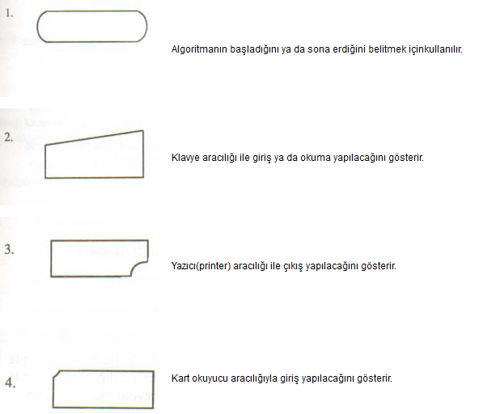
Akış Şeması Simgeleri

Slide 31
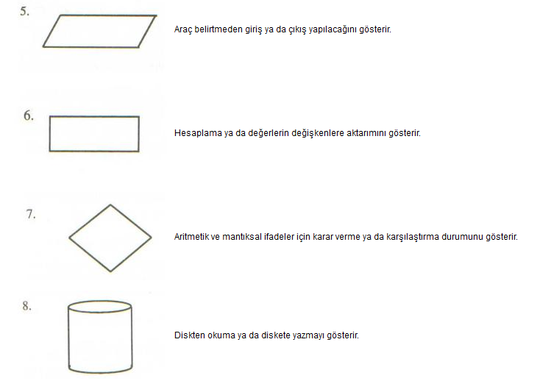
Akış Şeması Simgeleri

Slide 32
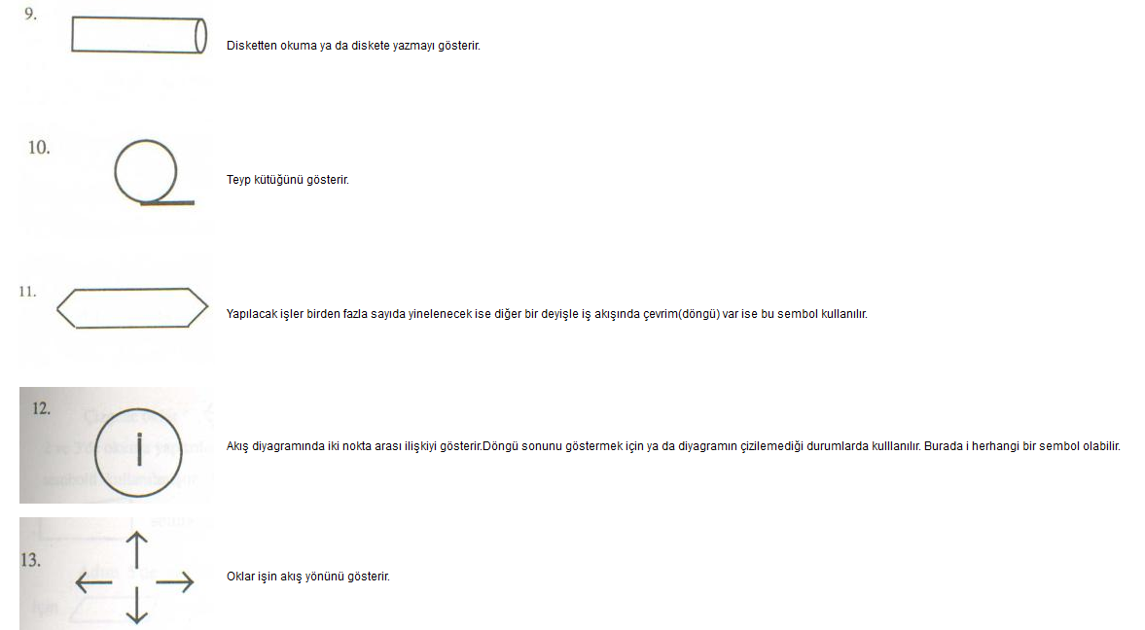
Akış Şeması Simgeleri

Slide 33
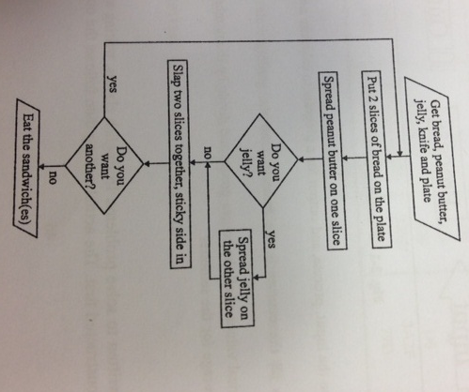
Akış Şeması Örneği

Slide 34
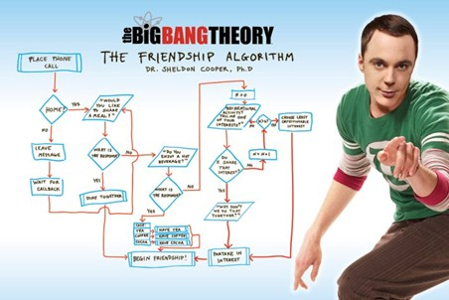
Akış Şeması Örneği

Slide 35
Doğrusal Akış Şemaları
İş akışları,giriş,hesaplama,çıkış biçiminde olan akış şemaları bu grup kapsamına girer.
ÖRNEK :İki sayının çarpımının bulunmasıyla ilgili algoritma
Değişkenler
A:Birinci sayıyı,
B:İkinci sayıyı,
C:İki sayının çarpımını(A*B)göstersin.
Algoritma
Başla
A'yı oku
B'yi oku
C=A*B yi hesapla
C'yi yaz
Dur

Slide 36
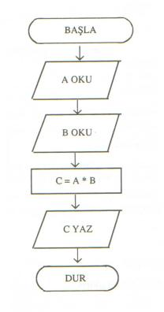
Doğrusal Akış Şemaları
Akış Şeması
bilgisayara değerlerin dışarıdan girildiğini gösteren sembol
C=A*B gibi aritmetik işlemler için kullanılan sembol
Çıktı işlemi için kullanılan sembol (girdi ile aynı)

Slide 37
Doğrusal Akış Şemaları
İki sayının farkını ve bölümünü bulup yazıcı ile yazan algoritma ve akış şeması
Değişkenler
A:Birinci sayıyı,
B:İkinci sayıyı,
D:İki sayının farkını (A-B)
E:İki sayının bölümünü(A-B)
Algoritma
Başla
A'yı oku
B'yi oku
D=A-B
E=A/B
D'yi yaz
E'yi yaz
Dur

Slide 38
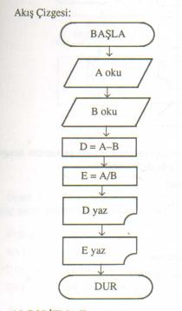
Doğrusal Akış Şemaları
Yazıcı(printer) aracılığı ile çıkış yapılacağını göstern sembol

Slide 39
Mantıksal Akış Şemaları
Geniş ölçüde mantıksal kararları içeren akış şemalarıdır.
Hesap düzenleri genellikle basittir.

Slide 40
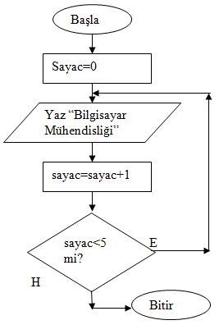
Mantıksal Akış Şemaları
Bir cümlenin 5 kez ekrana yazdırılması:
BAŞLA
Sayac=0
YAZ “Bilgisayar Mühendisliği”
Sayac=Sayac+1
EĞER Sayac<5 İSE GİT 3
DUR

Slide 41
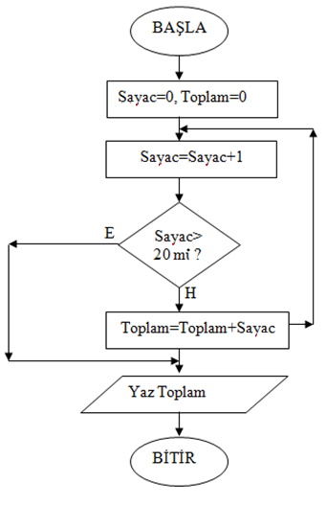
Mantıksal Akış Şemaları
1-20 arasındaki tamsayıların toplamının bulunması
BAŞLA
Sayac=0, Toplam=0
Sayac=Sayac+1
EĞER Sayac>20 İSE GİT 7
Toplam=Toplam+Sayac
GİT 3
YAZ “1-20 Arası Sayıların Toplamı=”,Toplam
DUR

Slide 42
Mantıksal Akış Şemaları
A ve B gibi iki sayıdan büyüğünü printerle yazdıran algoritma ve akış şeması
Algoritma
Başla
A,B'yi oku
Eğer A=B ise GİT 7
Eğer A>B ise GİT 6
B'yi yaz GİT 8
A'yı yaz GİT 8
"A ve B eşit"mesajını yaz
DUR

Slide 43
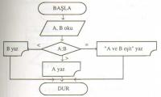
Mantıksal Akış Şemaları
Akış Şeması

Slide 44
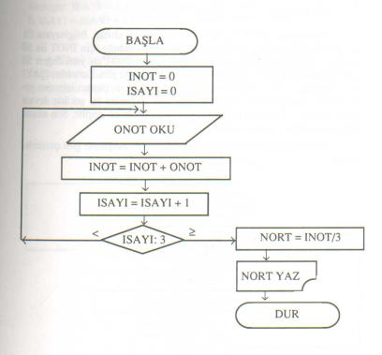
YİNELİ (İTERATİF,ÇEVRİMLİ,DÖNGÜLÜ)AKIŞ ŞEMALARI
Başla
INOT=0
ISAYI=0
ONOT oku
INOT=INOT+ONOT
ISAYI=ISAYI+1
Eğer ISAYI<3 ise GİT 4
NORT=INOT/3
NORT YAZ
DUR

Slide 45
YİNELİ (İTERATİF,ÇEVRİMLİ,DÖNGÜLÜ)AKIŞ ŞEMALARI
Sorunun çözümü için,çözümde yer alan herhangi bir adım ya da aşamanın birden fazla kullanıldığı akış şemalarına denir.
İş akışları genel olarak giriş ya da başlangıç değeri verme,hesaplama,kontrol biçiminde olmaktadır.

Slide 46
YİNELİ (İTERATİF,ÇEVRİMLİ,DÖNGÜLÜ)AKIŞ ŞEMALARI
3 öğrencinin bir sınavdan aldıkları notların ortalamasını bulan ve yazan bir programın algoritma ve akış şeması
Değişkenler
ONOT:Öğrencinin notunu,
INOT:Notların toplamını,
NORT:Notların ortalamasını,
ISAYI:Öğrenci sayısını göstersin.

Slide 47
Kaba (pseudo) kod
Programlama dilleri kadar resmi olmayan gösterim sistemi
Programlama dilinden bağımsız
Amaç gerçekleşen semantik yapıları göstermek için kısa ve tutarlı notasyon geliştirmek

Slide 48
Kaba (pseudo) kod
Sık kullanılan semantik yapı örnekleri
➔ hesaplanan değerin kaydedilmesi
Vadeli ve vadesiz hesapların toplamını hesaplayıp sonucu sonradan kullanmak üzere kaydetmek istersek
İsim ← ifade (isme ifadenin değeri atanır – atama komutu)
KalanBakiye ← vadeli hesap + vadesiz hesap
Böylece KalanBakiye sonraki komutlarda kullanılabilir
➔ durumun doğru ya da yanlış olmasına göre iki olası seçenekden birinin seçilmesi
Eğer yerli ürün değeri artarsa, hisse senedi al, artmazsa, hisse sendi sat
Yerli ürün değerinin artması ya da azalması durumunda, hisse senedi al ya da sat
If (koşul) then (islem 1)
else (islem 2)
If yıl artık yıl
then (günlük toplam ← toplam / 366)
else (günlük toplam ← toplam / 365)

Slide 49
Kaba (pseudo) kod
Sık kullanılan semantik yapı örnekleri
➔ durumun doğru ya da yanlış olmasına göre iki olası seçenekden birinin seçilmesi (devam)
değilse ( / else)” durumu içermiyorsa daha kısa yazım söz konusu
If (durum) then (aktivite)
Eğer (satışlar düşer) then (fiyatları %50 düşür)
➔ Bir durumun doğru olması boyunca tekrarlanan komutlar
Satacak bilet olduğu sürece, bilet satışına devam et
While (durum) do (aktivite)
While (satacak bilet oldukça) do (satış yap)

Slide 50
Kaba (pseudo) kod
Okunabilirliği artırma için paragraf yapısı kullanılır
If (yağmur yağmıyorsa)
then (If (ısı =sıcak)
then (yüzmeye git)
else (golf oyna)
)
else (televizyon izle)
If (yağmur yağmıyorsa) then (if (ısı=sıcak) then (yüzmeye git)
Else (golf oyna)) else (televizyon izle)

Slide 51
Kaba (pseudo) kod
Kaba kodu diğer uygulamalarda da kullanırız
Subprogram
Subroutine
Procedure
Module
Function
procedure Greetings
Count ← 3;
while (Count > 0) do
(print the message “Hello” and
Count ← Count -1)

Slide 52
Kaba (pseudo) kod
İsimlendirme geleneği
Çoklu kelime kullanmama
tahmini varis zamani
tahmini_varis_zamani
TahminiVarisZamani (Pascal casing)
tahminiVarisZamani (camel casing)

Slide 53
Tekrarlamalı Yapılar (Iterative structures)
Tekrar eden yapılar
Sıralı arama (sequential search)
Yerleştirme sıralaması (insertion sort)

Slide 54
Tekrarlamalı Yapılar (Iterative structures)
Sıralı arama (Sequential search)
Bir hedef değerin bir listede oluşunu arama problemi ➔ değerin listede olduğunu belirleyen algoritma
Listenin sıralı olduğunu varsayıyoruz
Müzisyenlerin yıllardır kullandığı yapı
Birkaç mısradan ve nakarattan oluşan bir şarkı için;
while (mısra var) do
(sıradaki mısrayı söyle;
nakaratı söyle)

Slide 55
Tekrarlamalı Yapılar (Iterative structures)
Bir davetli listesinde bir isim arama
procedure Arama (liste, HedefDeger)
If (liste bos)
then
(aramayı başarısız bildir)
else
(Listedeki birinci girişi TestGirdi seç;
while (HedefDeger > TestGirdi ve
kalan girdiler var)
do (Listedeki sonraki girdiyi TestGirdi seç);
If (HedefDeger = TestGirdi)
then (Aramayı başarılı bildir)
else (Aramayı başarısız bildir)
) end if

Slide 56
Tekrarlamalı Yapılar (Iterative structures)
Yerleştirme sıralaması (Insertion sort)
İsimleri alfabetik sıraya koyma
Program bir girişi alıp onu uygun yere yerleştirerek listeyi sıralar, liste tamamlanana kadar yerleştirme süreci tekrarlanır
procedure Sırala (liste)
N ← 2;
While (N’in değeri Listenin uzunluğunu aşmadığı sürece) do
(Ninci girdiyi pivot girdi seç;
pivot girdiyi Listede boşluk bırakacak şekilde geçici konuma al;
while (boşluğun üzerinde isim varsa ve isim pivotdan büyükse) do
(ismin üzerinde boşluk olacak şekilde ismi boşluğa al)
Pivot girdiyi Listede boşluğa taşı;
N ← N + 1
)

Slide 57
Özyinelemeli Yapılar (recursive structures)
Kendini doğrudan veya dolaylı olarak çağıran fonksiyonlara özyineli (recursive) fonksiyonlar adı verilir.
Özyineleme (recursion), iterasyonun (döngüler, tekrar) yerine geçebilecek çok güçlü bir programlama tekniğidir.
Orijinal problemin küçük parçalarını çözmek için, bir alt programın kendi kendini çağırmasını sağlayarak, tekrarlı işlemlerin çözümüne farklı bir bakış açısı getirir.
İkili arama algoritması

Slide 58
Özyinelemeli Yapılar (recursive structures)
İkili Arama (Binary Search)
İkili arama sıralanmış elemanlar üzerinde gerçekletirilir.
Bir dizinin iki parçaya bölünmesi ve uygun parçada aynı işlemin sürdürülmesi ile yapılan arama işlemidir.
Telefon rehberinin ortasını açıp, soyadına göre önce ise ilk yarıda, sonra ise ikinci yarıda aynı işlemi tekrarlama yolu ile arama, telefon rehberindeki baştan itibaren sona doğru sıra ile herkese bakmaktan çok daha etkindir.

Slide 59
Özyinelemeli Yapılar (recursive structures)
İkili Arama (Binary Search)
procedure Arama (Liste, HedefDeger)
If ( liste bos)
then
(Arama başarısız)
else
[ Listedeki “orta” girdiyi TestGirdi sec;
Uygun durum ile ilişkili aşağıdaki komut bloğunu uygula
case1: HedefDeger =TestGirdi
(arama başarılı)
case2: HedefDeger<TestGirdi
(procedure Aramayı HedefDeger TestGirdiden önceki kısımdaysa uygula ve arama sonucunu bildir)
case3: HedefDeger > TestGirdi
(procedure Aramayı HedefDeger TestGirdiden sonraki kısımdaysa uygula ve arama sonucu bildir)
] end if

Slide 60
Özyineleme (Recursion) ve iterasyon (Iteration)
Herhangi bir fonksiyonun iteratif (iterative) yani tekrarlı versiyonu, özyineli (recursive) versiyonundan zaman (time) ve yer (space) bakımından genelde daha etkindir.
Bunun nedeni, özyinelemede fonksiyonun her çağrılışında fonksiyona giriş ve çıkışta oluşan yüklerdir.
Bununla birlikte genelde yapısı uygun olan problemlerin çözümünde özyinelemenin kullanılması daha doğal ve mantıklıdır.

Slide 61
Algoritma ve İlişki Tanımlaması için Çeşitli Yöntemler
Metinsel Tanımlama
Algoritma adımlarının yazılı ifadesi
Akış Şeması
Algoritma adımlarının şematik ifadesi
N-S (Nassi-Schnederman) Şemaları
Tüm işlemler/akış bir dikdörtgen içerisinde gösterilir
W-O (Warnier-Orr) Diyagramları
Kaba-kod benzeri şekilsel olmayan bir yöntem
Bachman Notasyonu
İlişkisel veritabanı veya bilgi sistemleri için veri modeli diyagramları oluşturmak amacıyla kullanılır
“Crow’s Foot Spec” Dili
Veri modelleme ve veritabanı tasarımında kullanılır
“IDEF1XERD Spec” Dili
Veri yapısı tasarımı, mantıksal veritabanı tasarımı, ilişki diyagramları çiziminde kullanılır

Slide 62
Örnek:
Girilen n tane sayının toplamını bulan program için algoritmayı tasarlayıp akış şemasını çiziniz!

Slide 63
Pseudocode Program
Start
Sum = 0
Display “Input value n”
Input n
For(I =1, I>n, I+1)
Input a value
Sum = sum + value
ENDFOR
Output sum
Stop

Slide 64
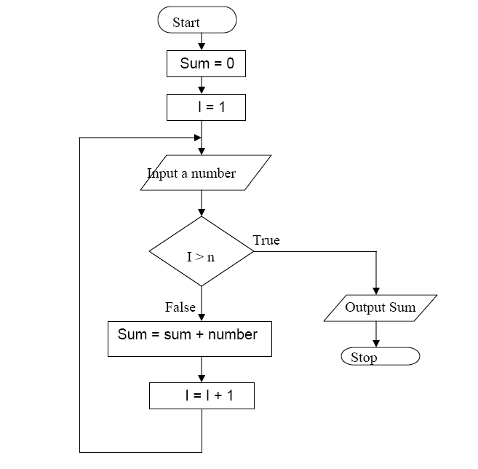
Flowchart

Slide 65
Referanslar
Algoritma, http://tr.wikibooks.org/wiki/Algoritma
Arsan, T. (2007). Algoritma ve Akış Şeması. Çölkesen, R. (edt) Bilgisayar Mühendisliğine Giriş ; Papatya Yayıncılık, İstanbul
Aybars, U. (2005). Ege Üniversitesi, Veri Yapıları Ders Notları, http://yzgrafik.ege.edu.tr/~ugur/05_06_Fall/DS/DATA_STRUCTURES_3E_AYBARS_UGUR
Brookshear,J.G. (2007). Computer Science: An Overview. Pearson International Edition
Mata-Toledo, R.A. And CushmanP. K. (2000). Schaum’s outline of Introduction to Computer Science, McGRAW- Hill International Edition
Üstüner, Ö., Mollamehmetoğlu, Ö. ().Algoritma ve Akış Diyagramları, http://www.godoro.com/Divisions/Ehil/Mecmua/Magazines/Articles/txt/html/article_FlowChart.html

